Slide 1

«Дидактические игры как средство предшкольной подготовки»
Бакаева елена ивановна
Воспитатель 1 квалификационной категории
МОАУ «СОШ № 54 г.орска»

Slide 2
Предшкольная подготовка – обязательное звено системы дошкольного образования,
Учиться играя! Эта идея увлекала многих педагогов и воспитателей. Практически решить эту проблему сумел наш современник Ш. А. Амонашвили. Он показал, как через игру можно ввести ребенка в сложнейший мир познания.
ФОП ДО имеет нацеленность на подготовку к школе. Программа ориентирована на развитие у детей когнитивных и социальных навыков, а также навыков самообслуживания, которые облегчат переход в начальную школу;,

Slide 3
«Функциональная грамотность - это способность человека использовать приобретаемые в течение жизни знания для решения широкого диапазона жизненных задач в различных сферах человеческой деятельности, общения и социальных отношений»
А.А. Леонтьев

Slide 4
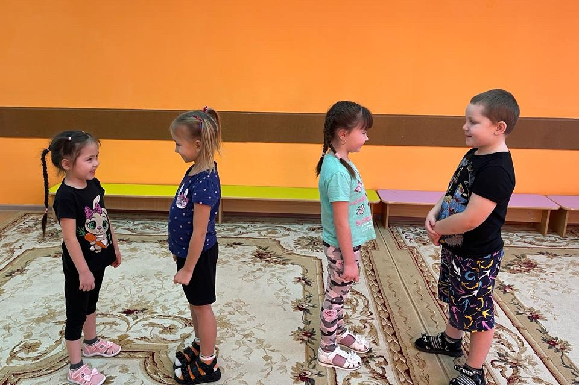
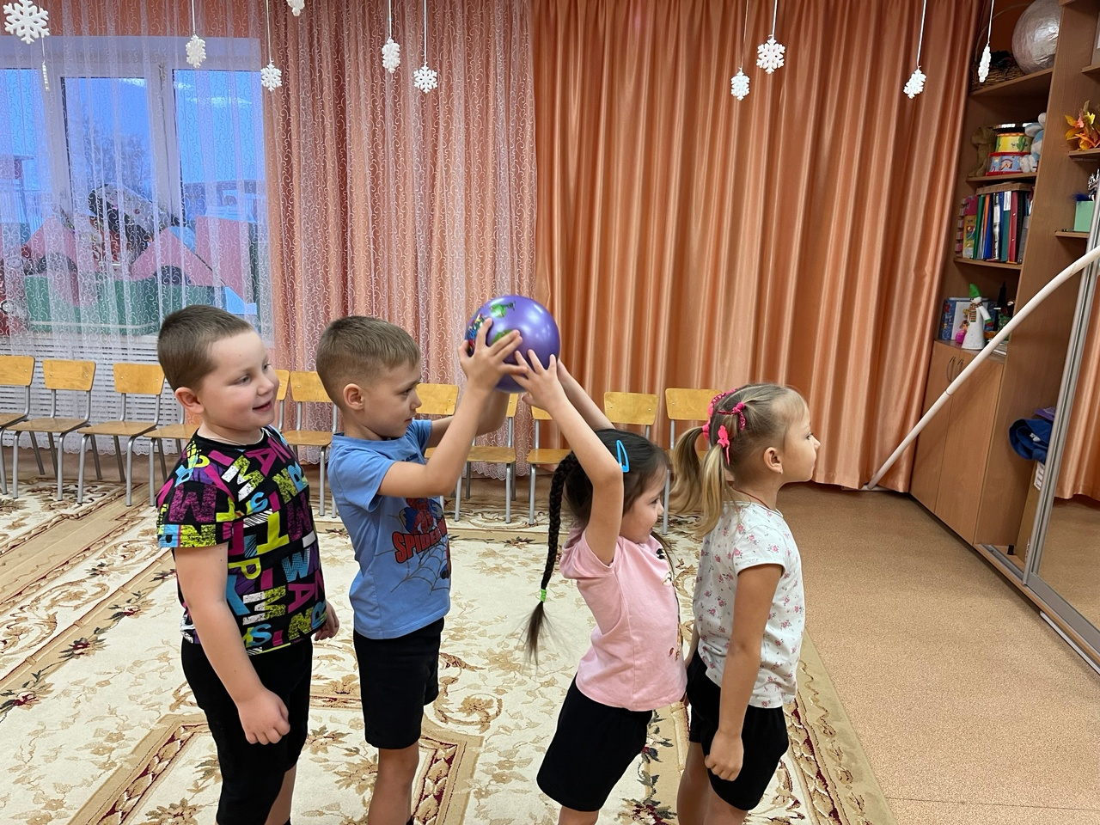
Игры, направленные на сплочение детского коллектива: передай мяч, сороконожка, приветствие, гуси лебеди, подари улыбку другу.

Slide 5
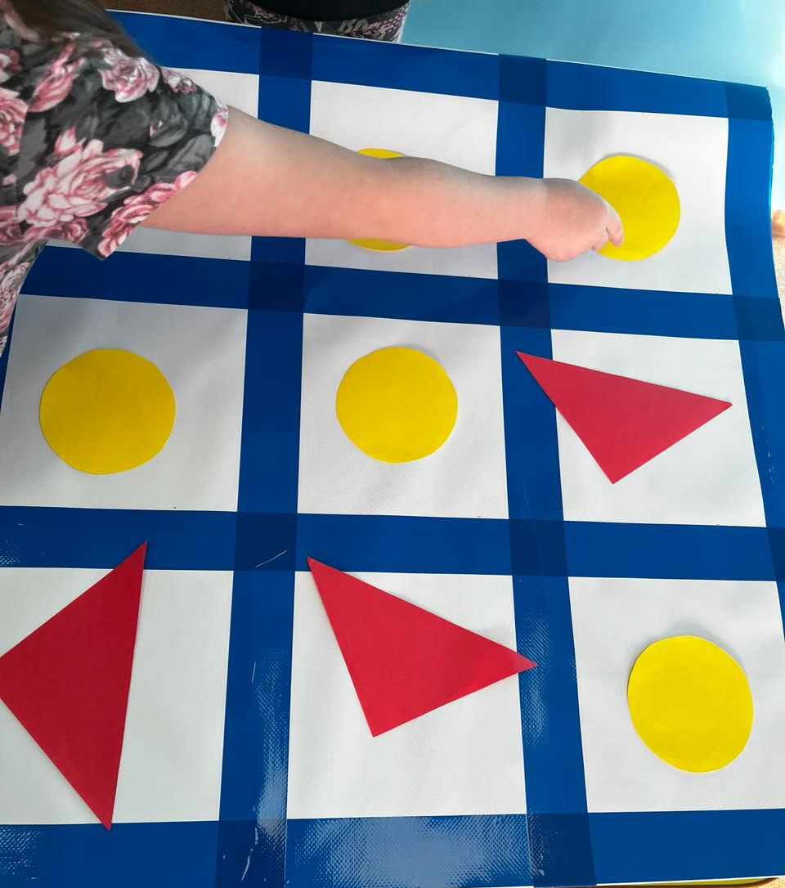
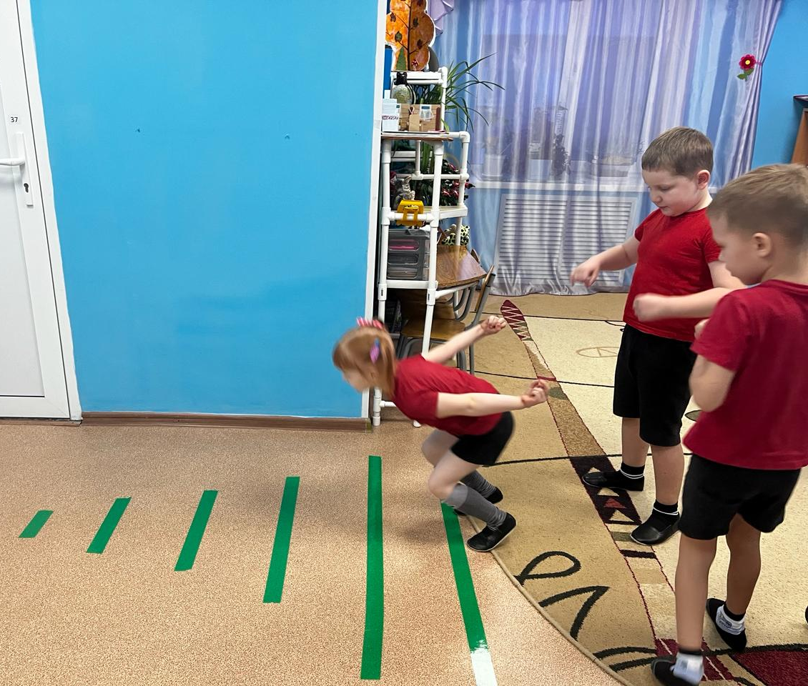

Slide 6
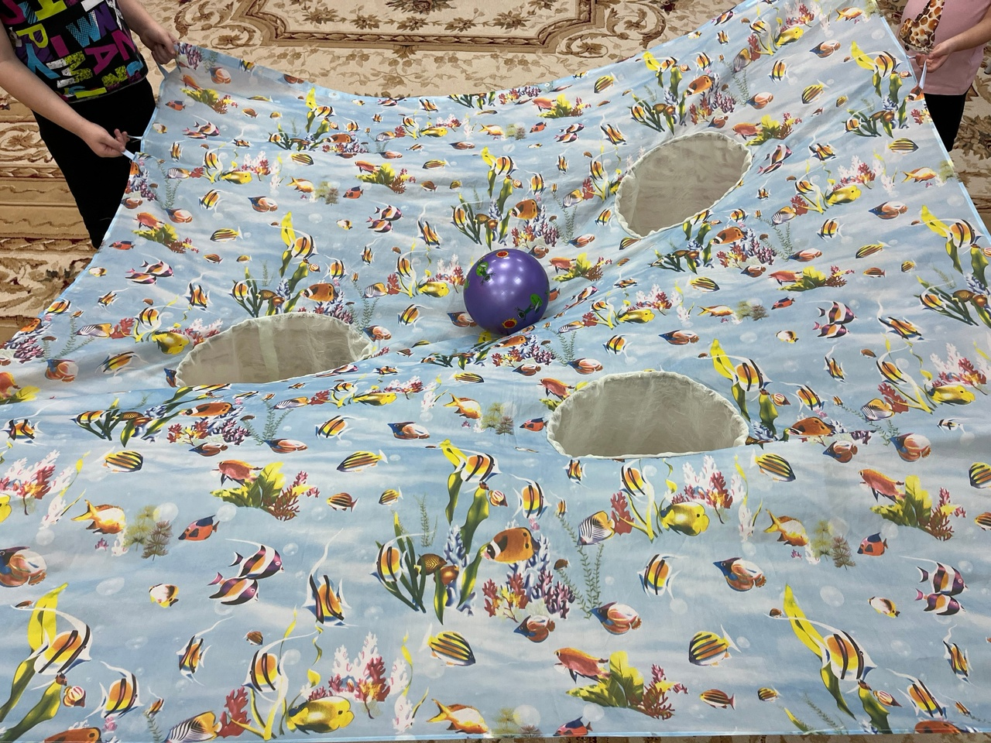
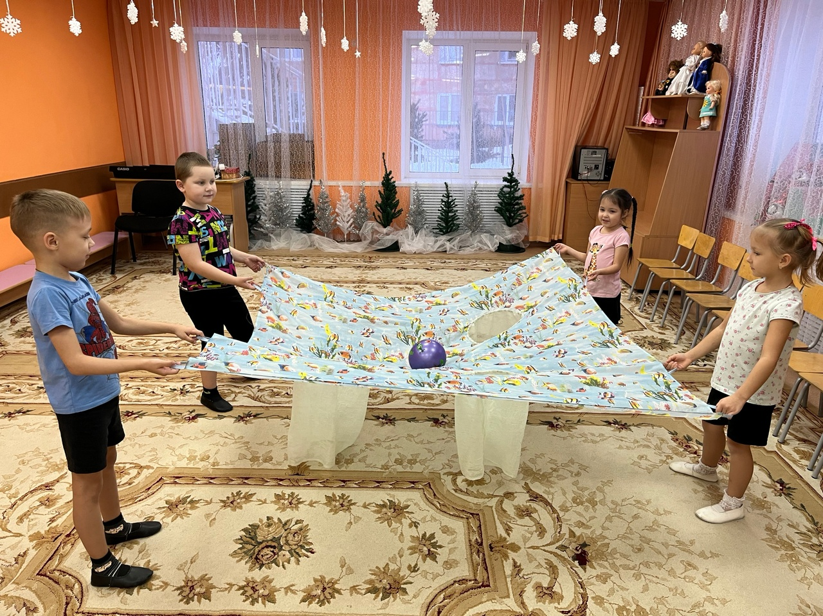
Атрибут к игре «Не урони мяч»
(авторская находка)

Slide 7
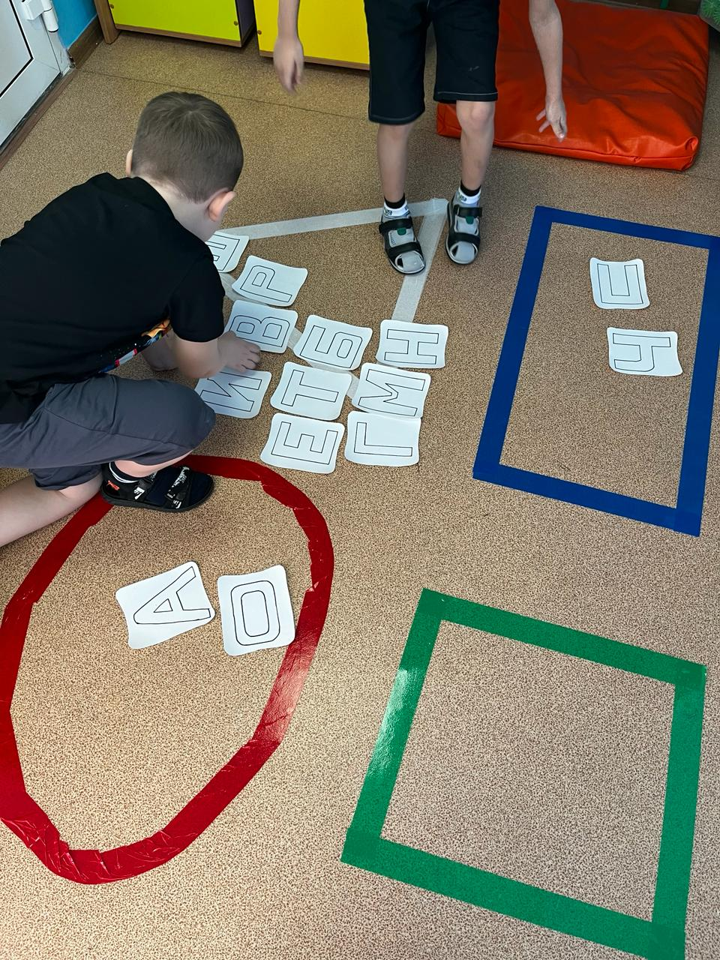
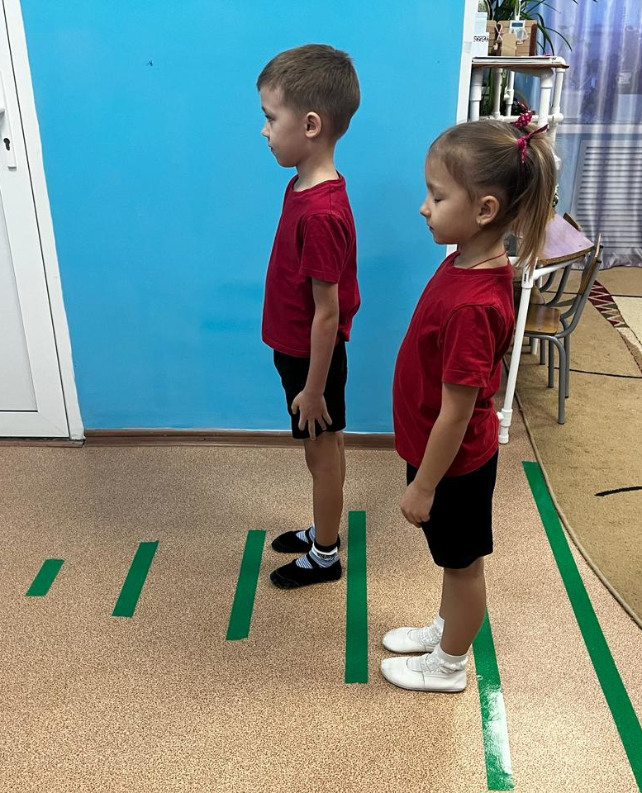
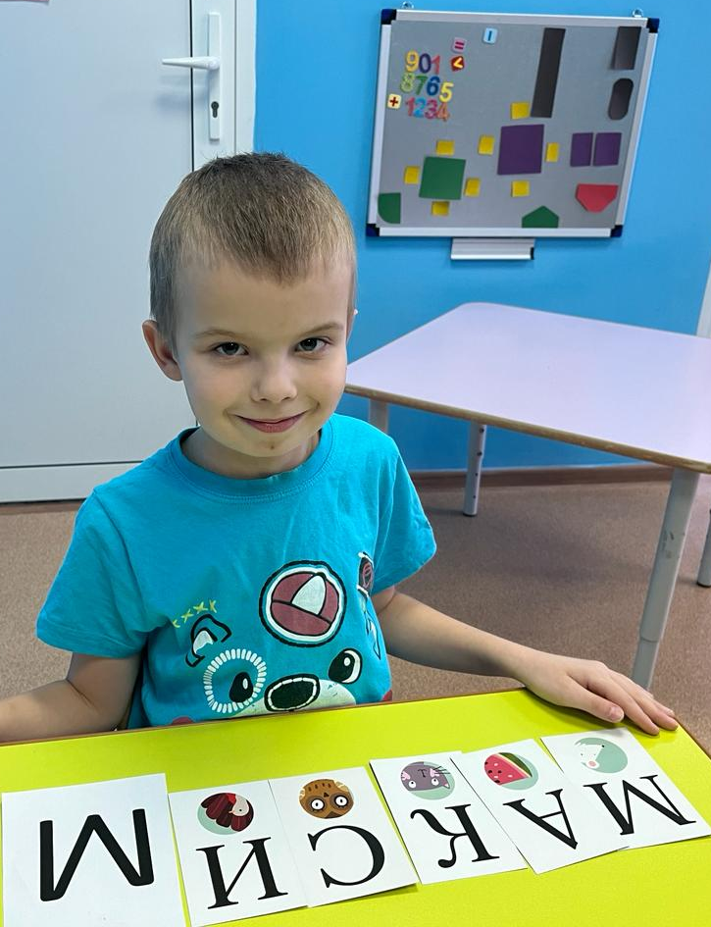
Игры на речевое развитие

Slide 8
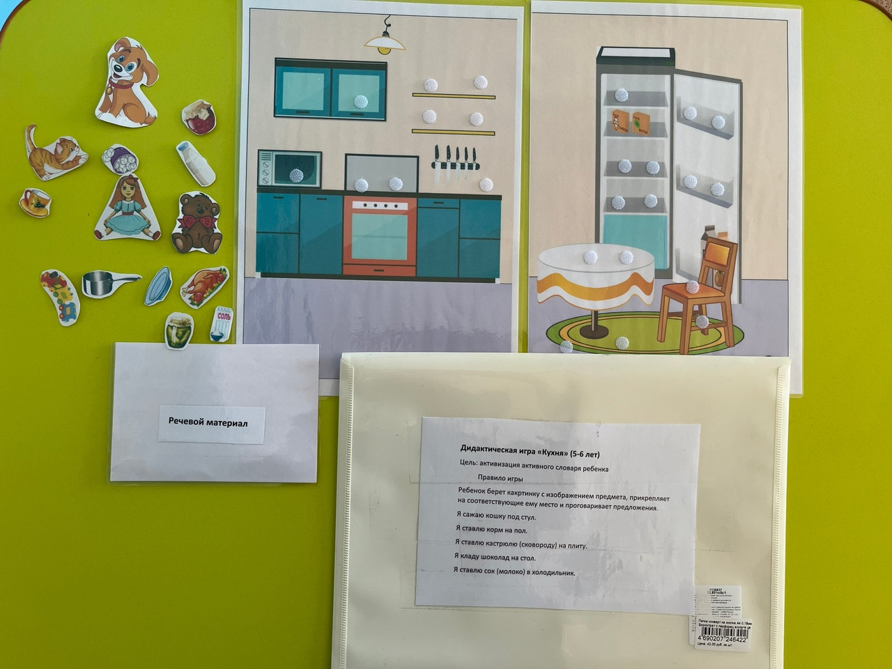
Дидактическая игра «Кухня»

Slide 9
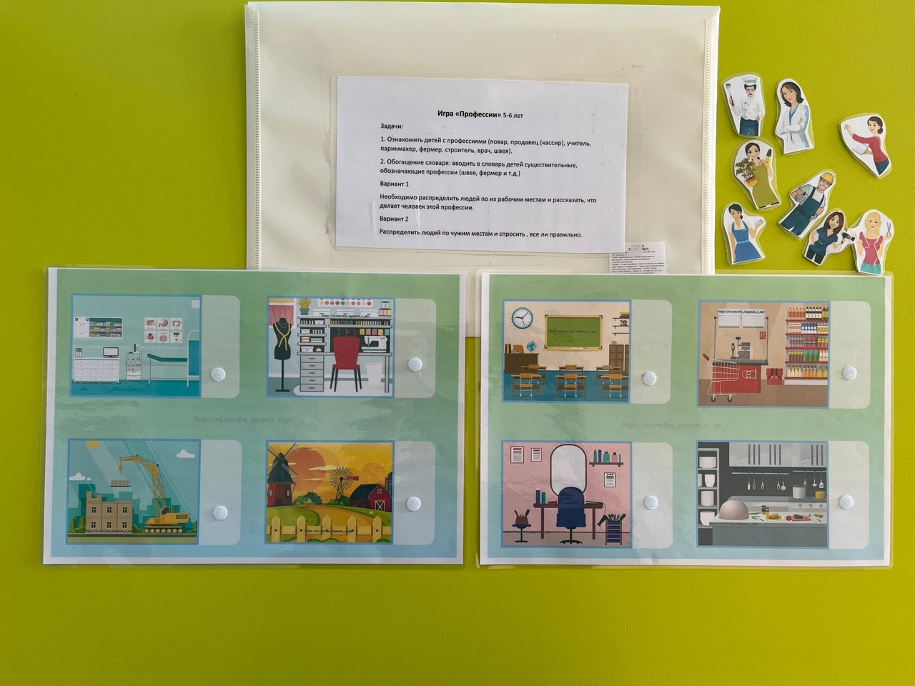
Дидактическая игра «Профессии»

Slide 10
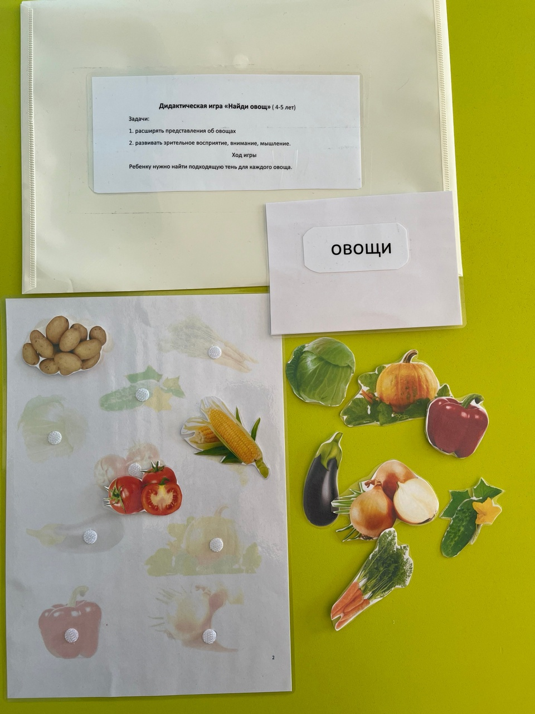
Дидактическая игра «Найди овощ»

Slide 11
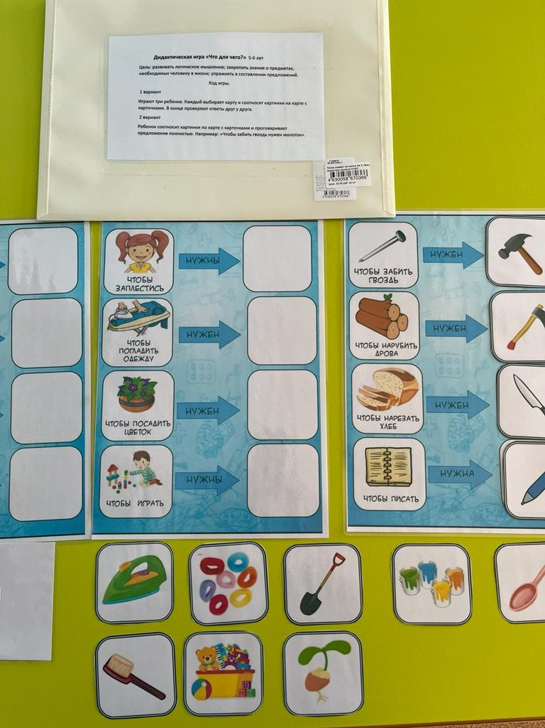
Дидактическая игра «Что для чего?»

Slide 12
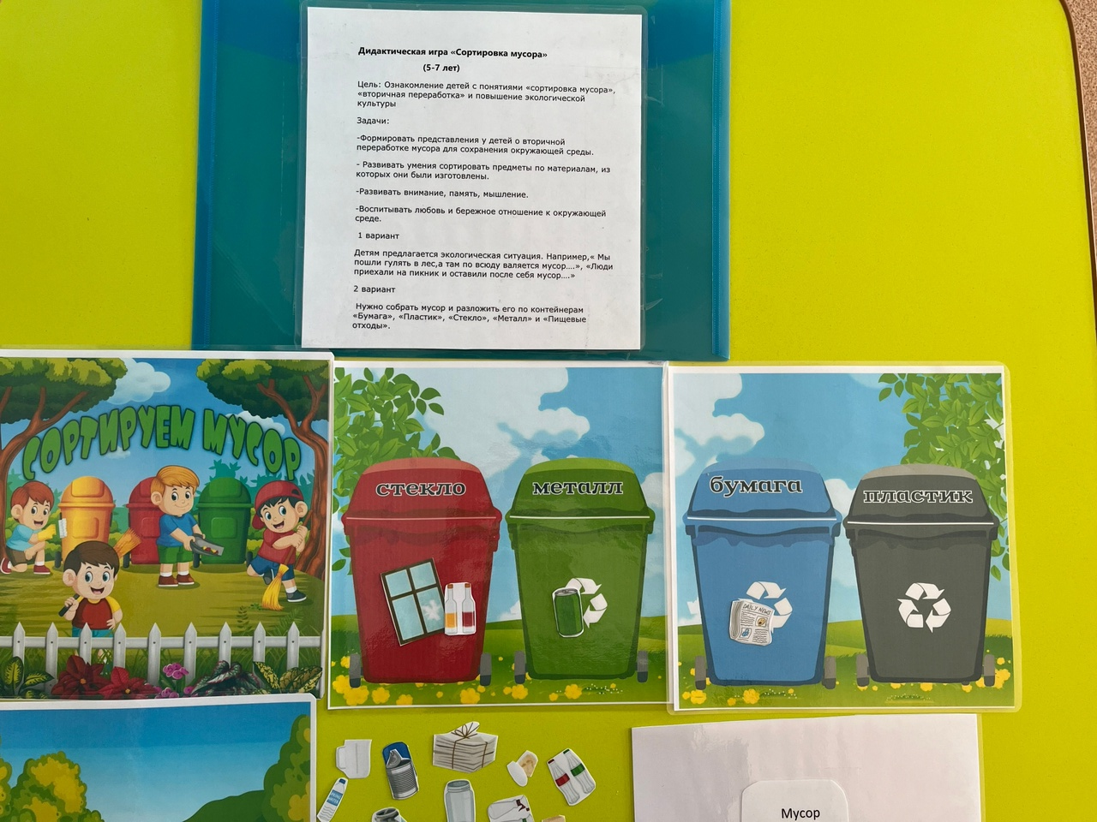
Дидактическая игра «Сортировка мусора»

Slide 13
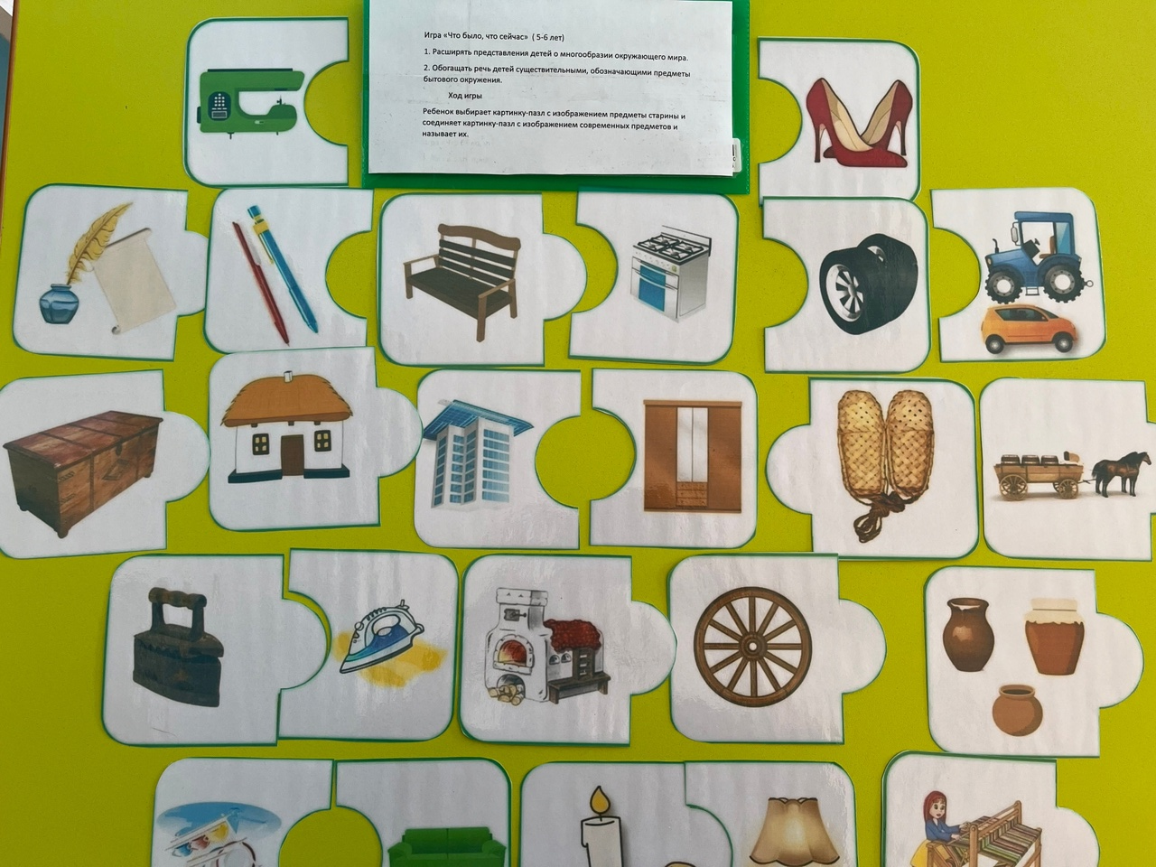
Дидактическая игра «Что было, что сейчас»

Slide 14
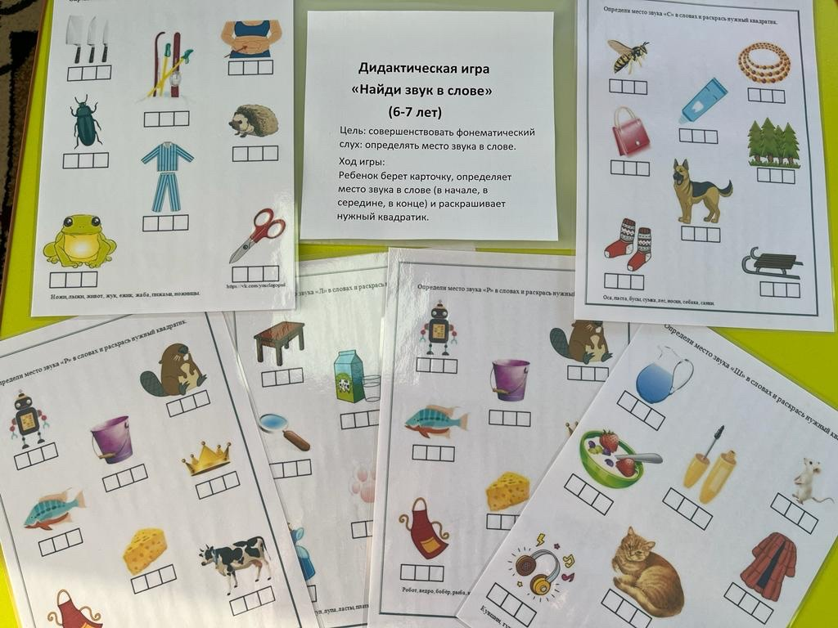
          Дидактическая игра «Найди звук в слове»

Slide 15
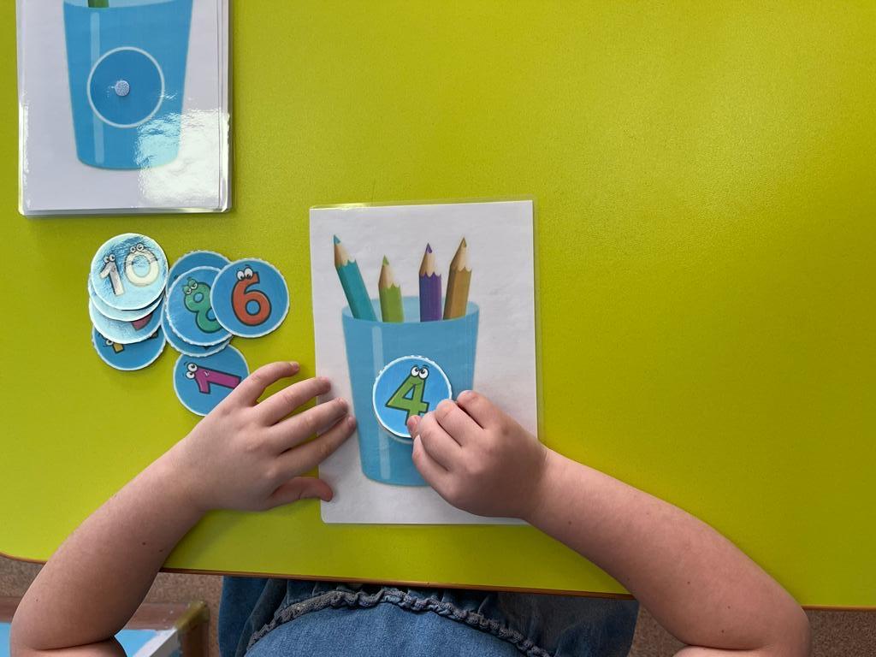
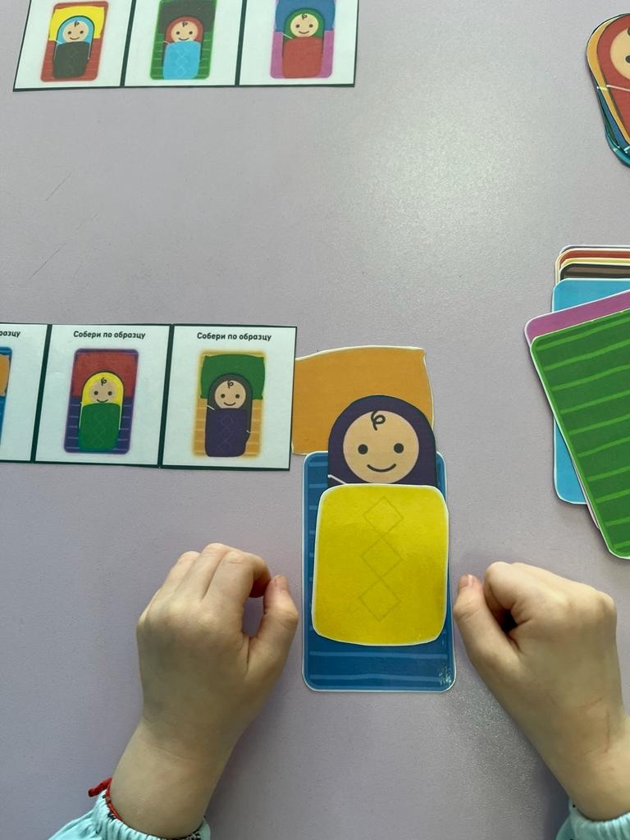
Игры на развитие умственных способностей детей дошкольного возраста и ФЭМП

Slide 16
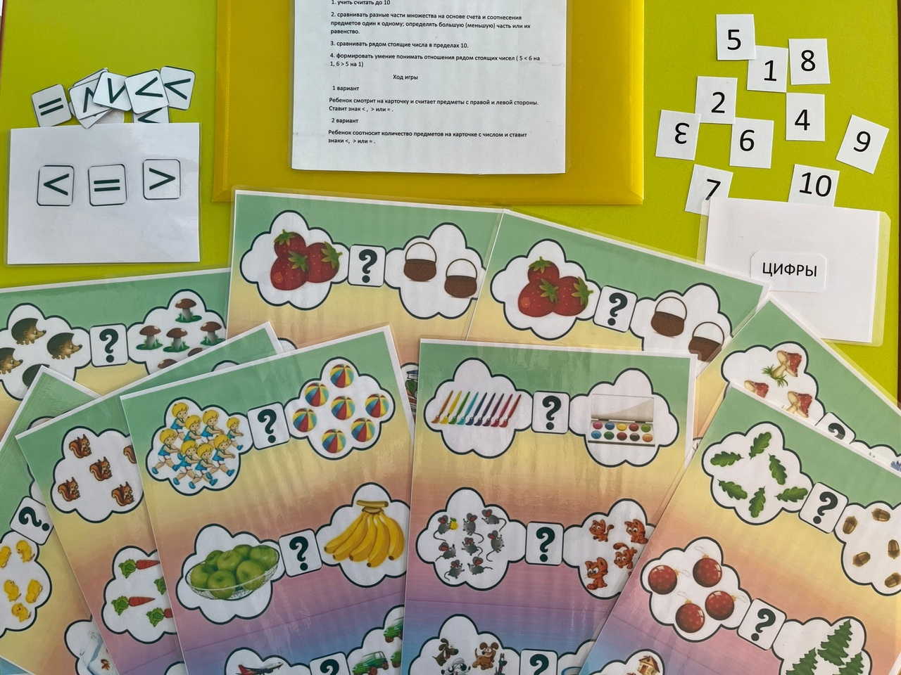
Дидактическая игра
«Больше, меньше, равно»

Slide 17
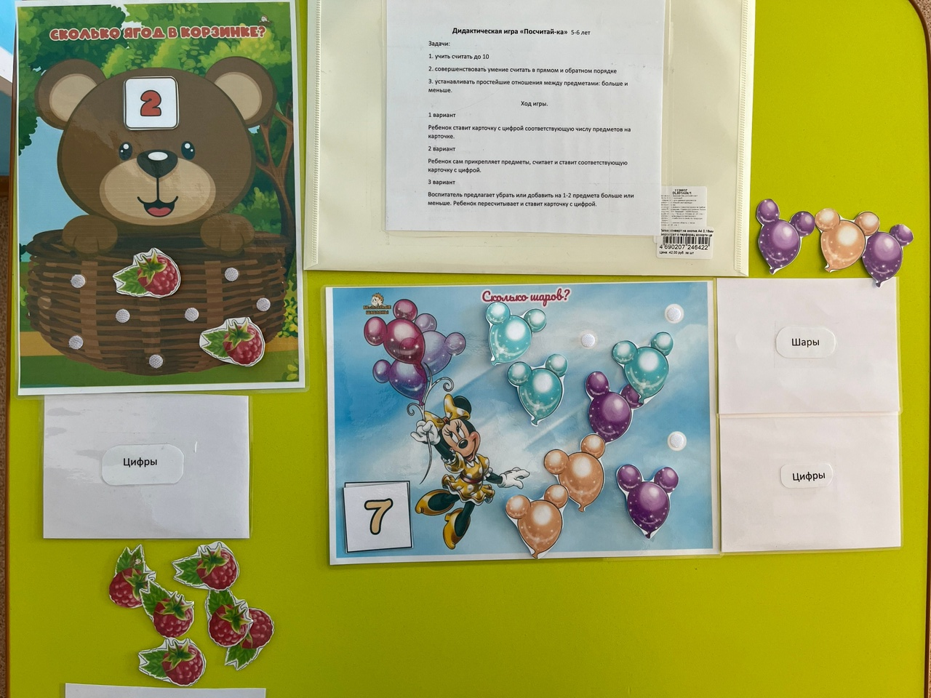
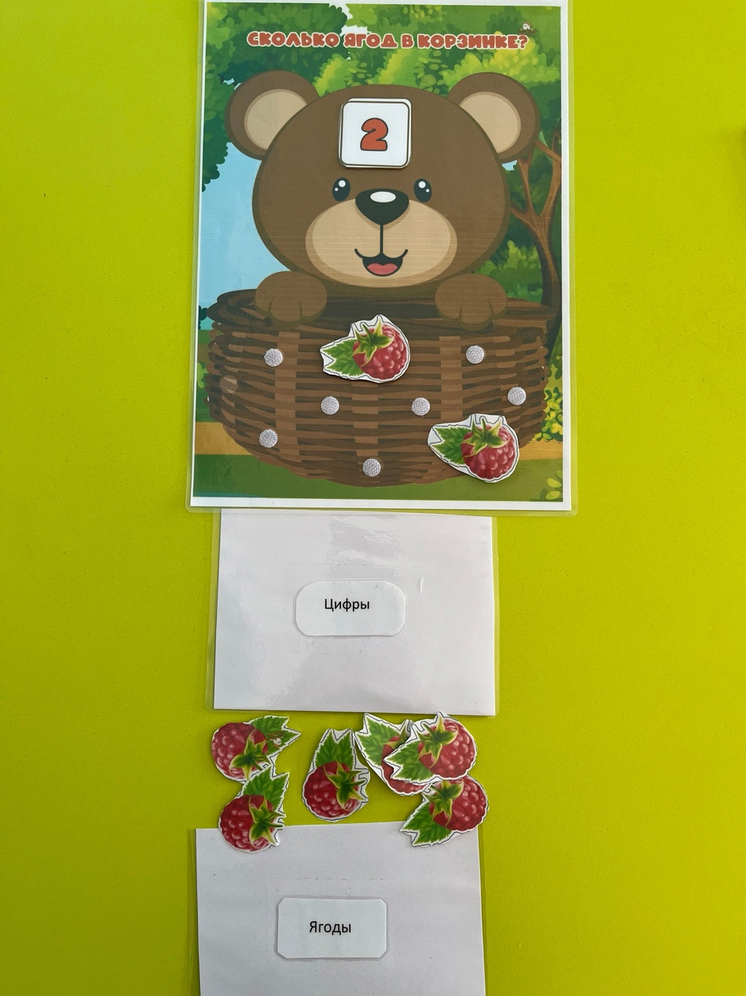
Дидактическая игра «Посчитай-ка»

Slide 18
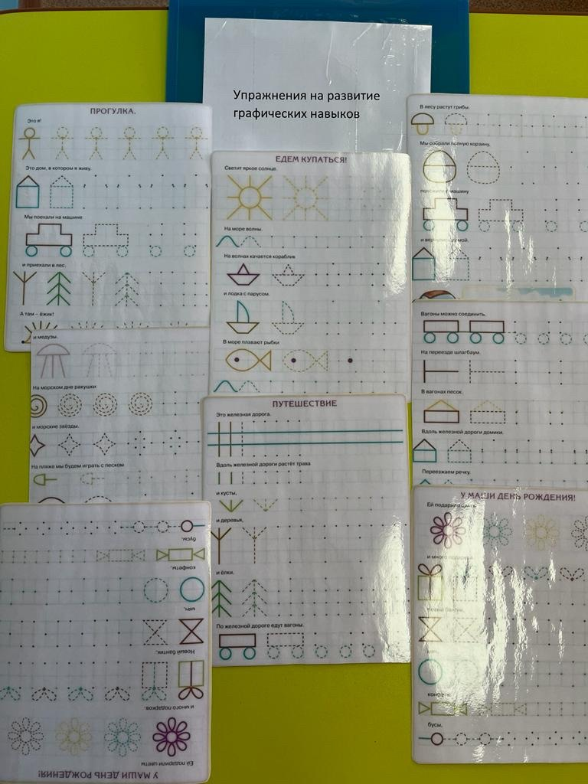
Упражнения на развитие графических навыков

Slide 19
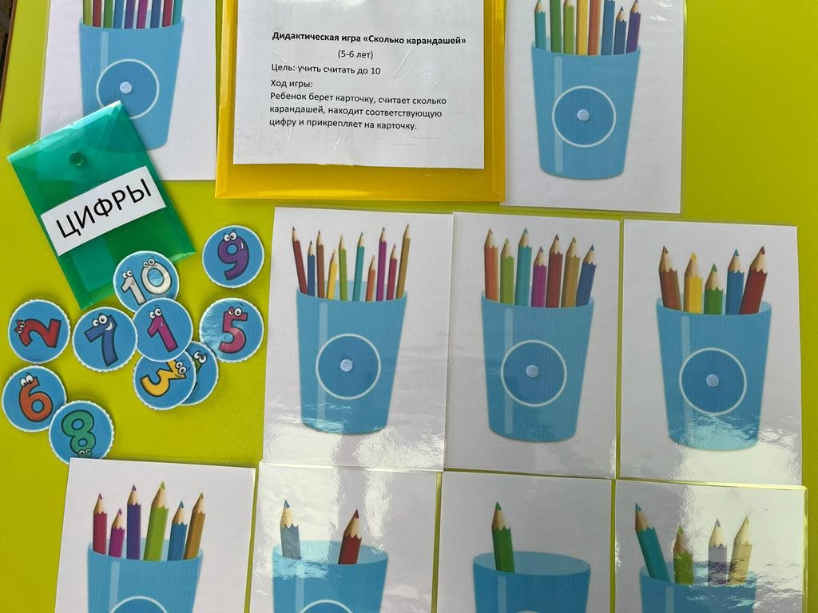
Дидактическая игра «СколькО карандашей»

Slide 20
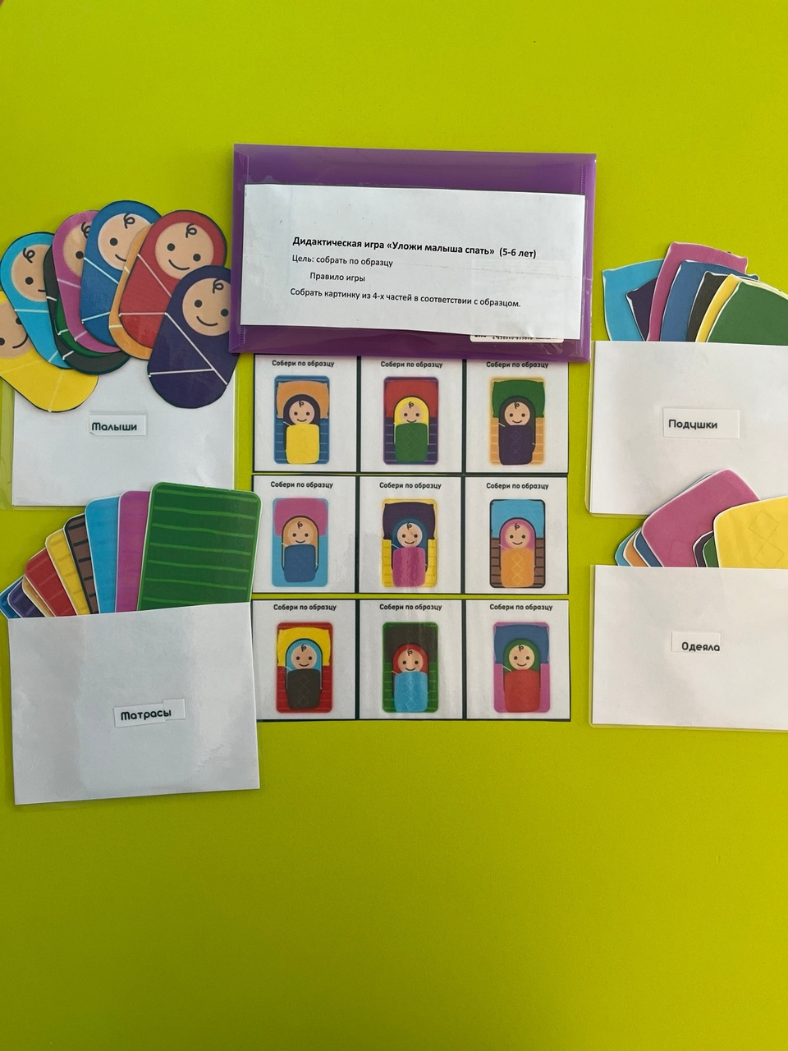
. Собрать по образцу дидактическая игра «Уложи малыша спать».

Slide 21
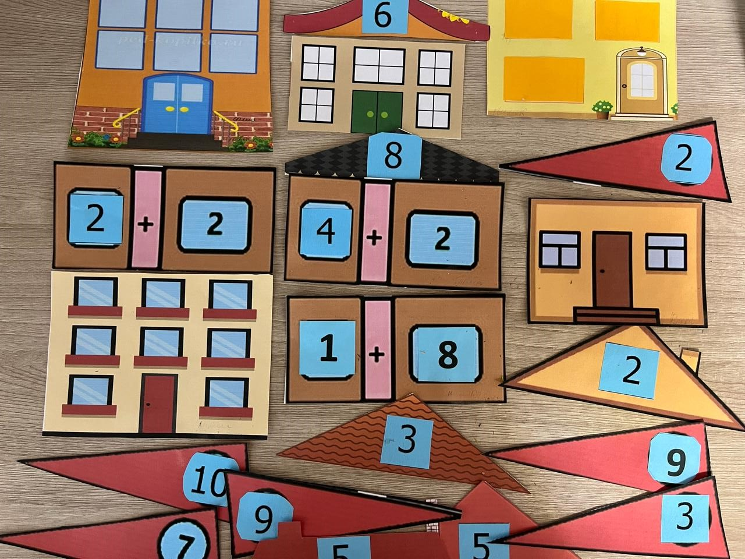
результативность

Slide 22
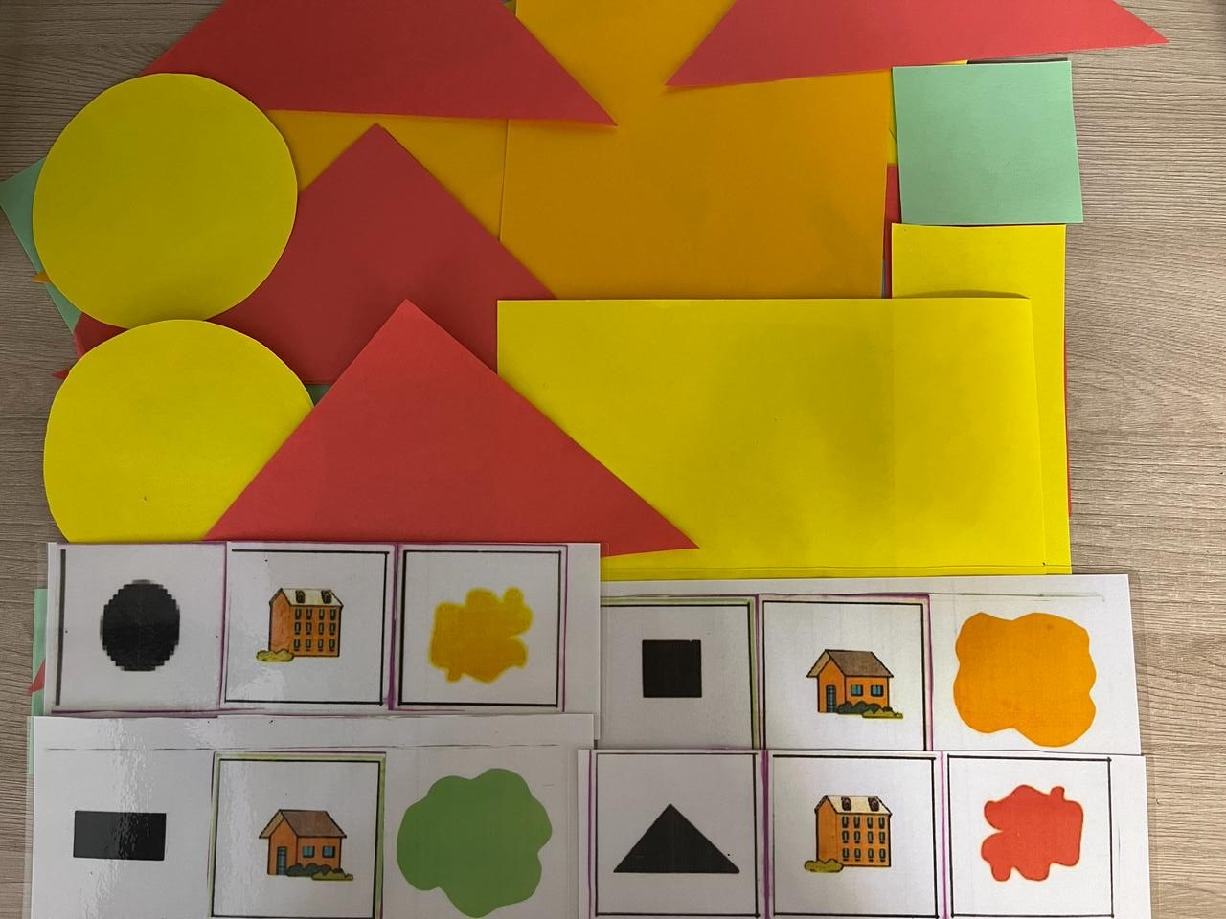

Slide 23
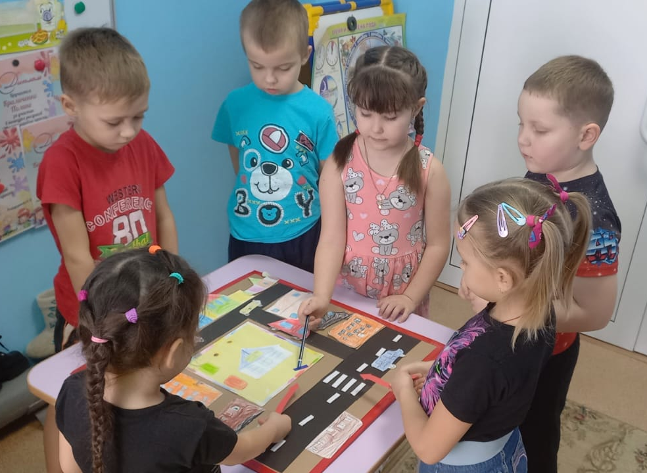
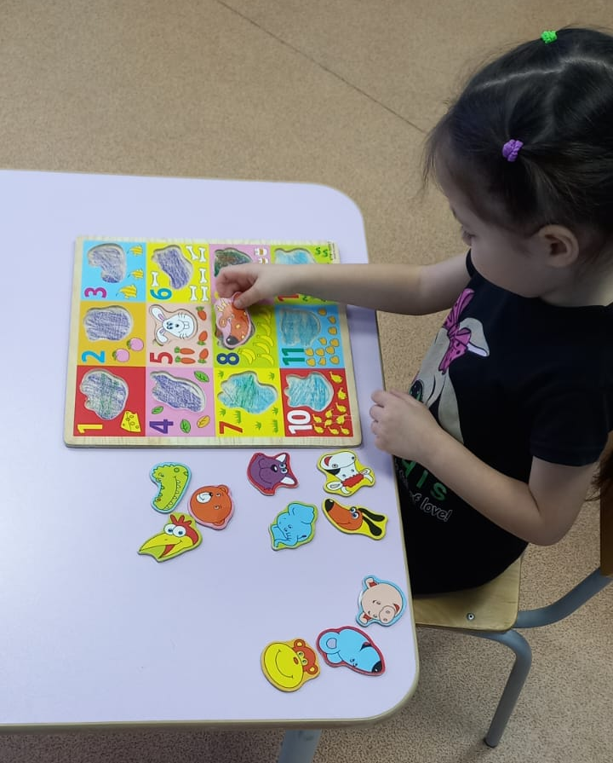

Slide 24
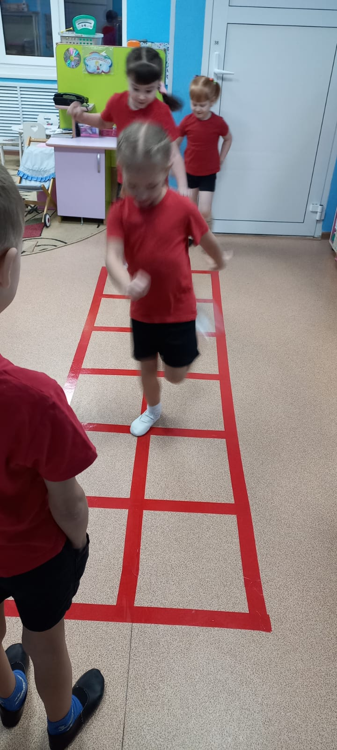
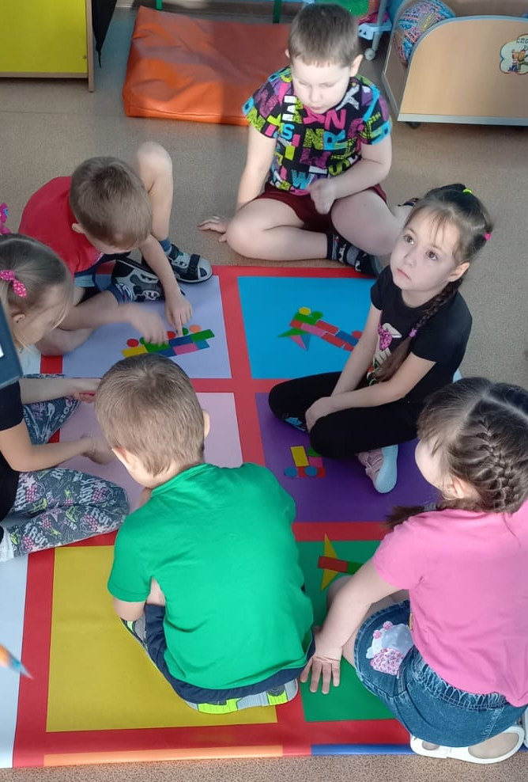
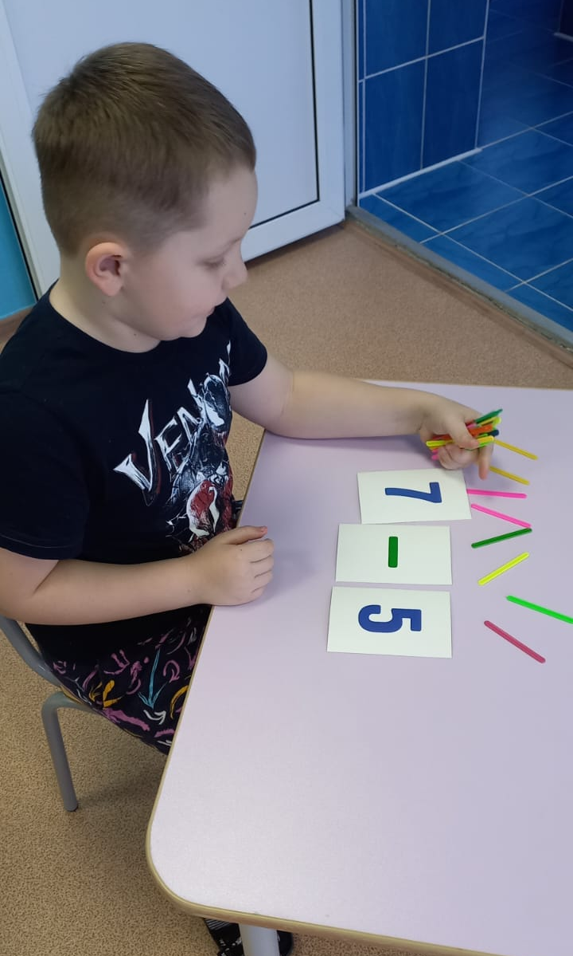

Slide 25
